Slide 1

כספת הסיסמאות
מגישות: רבקי שחר ועטרה גינזבורג

Slide 2


Slide 3
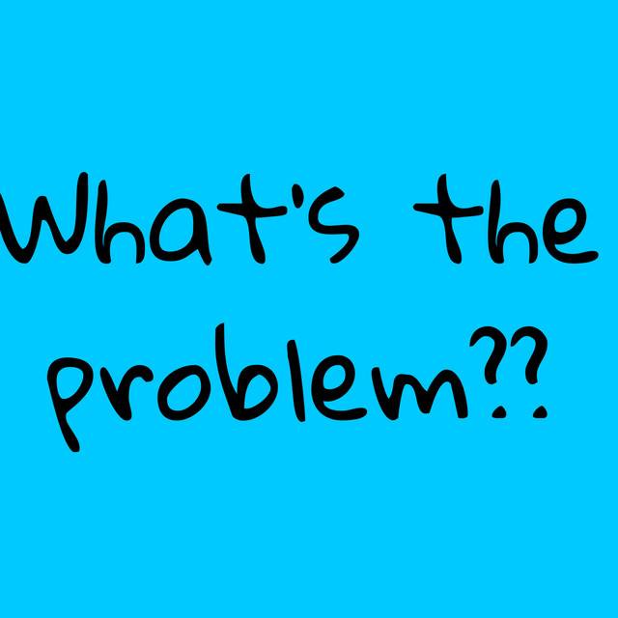

Slide 4
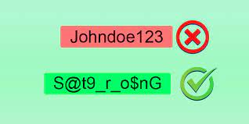
סיסמאות חלשות

Slide 5
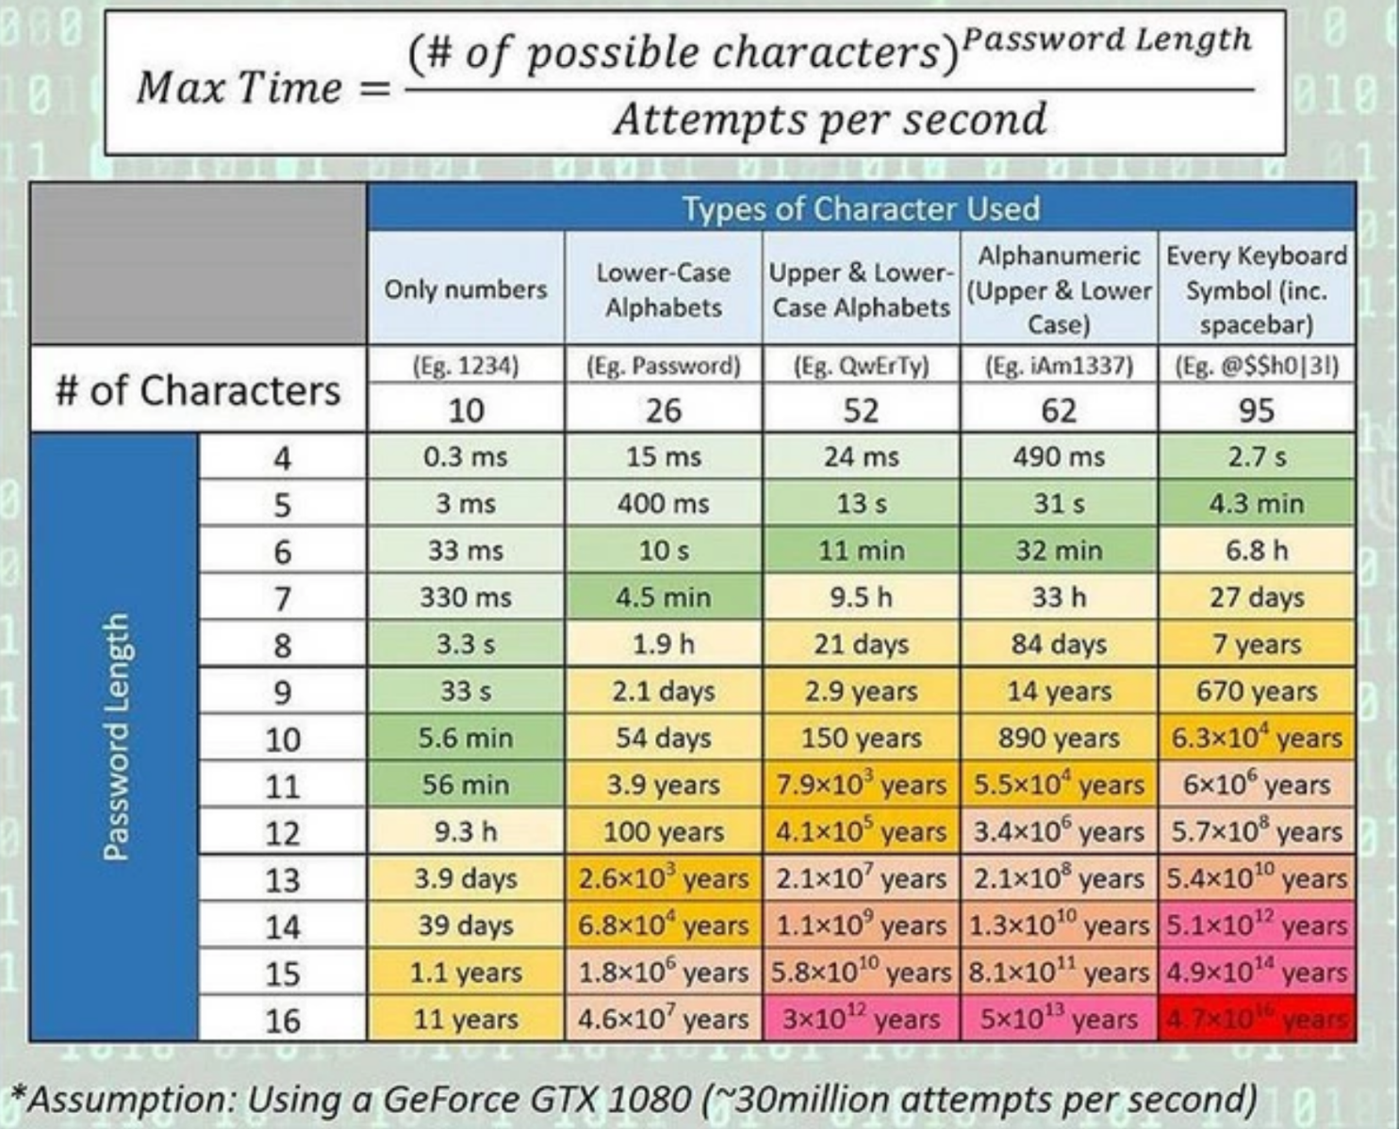

Slide 6
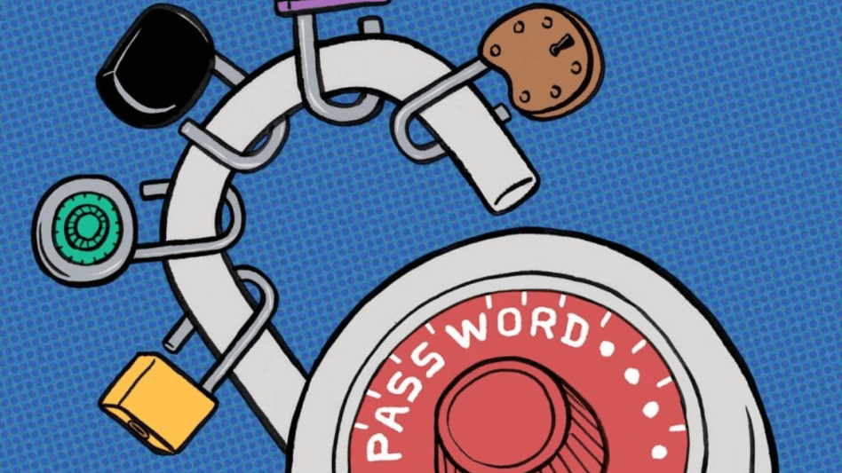
הבעייתיות של בחירת סיסמא זהה לכל האתרים

Slide 7

סכנות הרשת

Slide 8
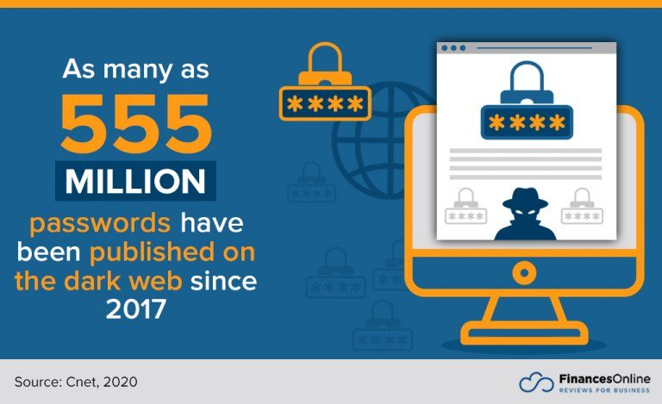

Slide 9


Slide 10
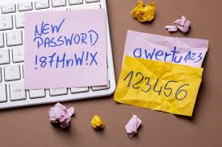

Slide 11


Slide 12


Slide 13
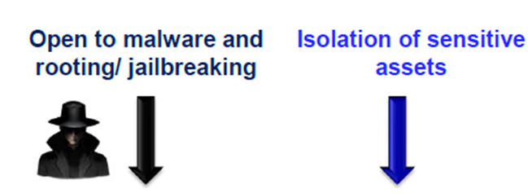
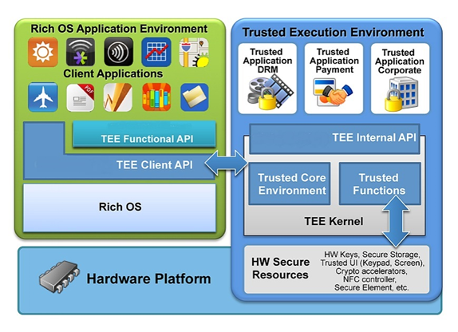

Slide 14
כספת הסיסמאות

Slide 15
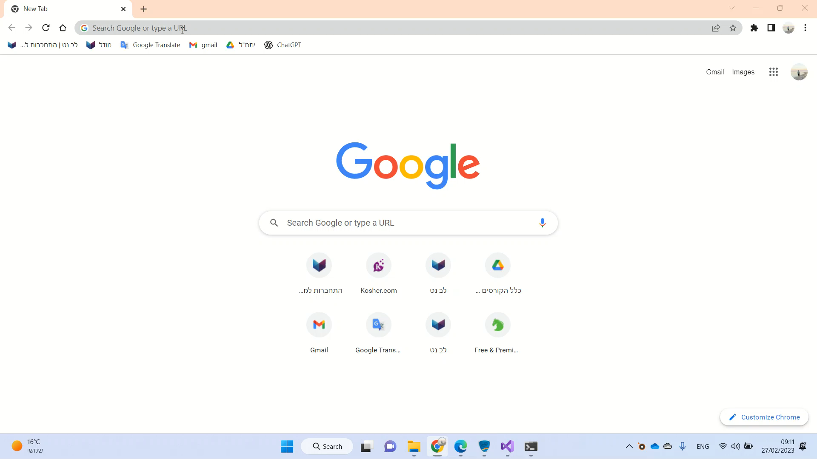

Slide 16
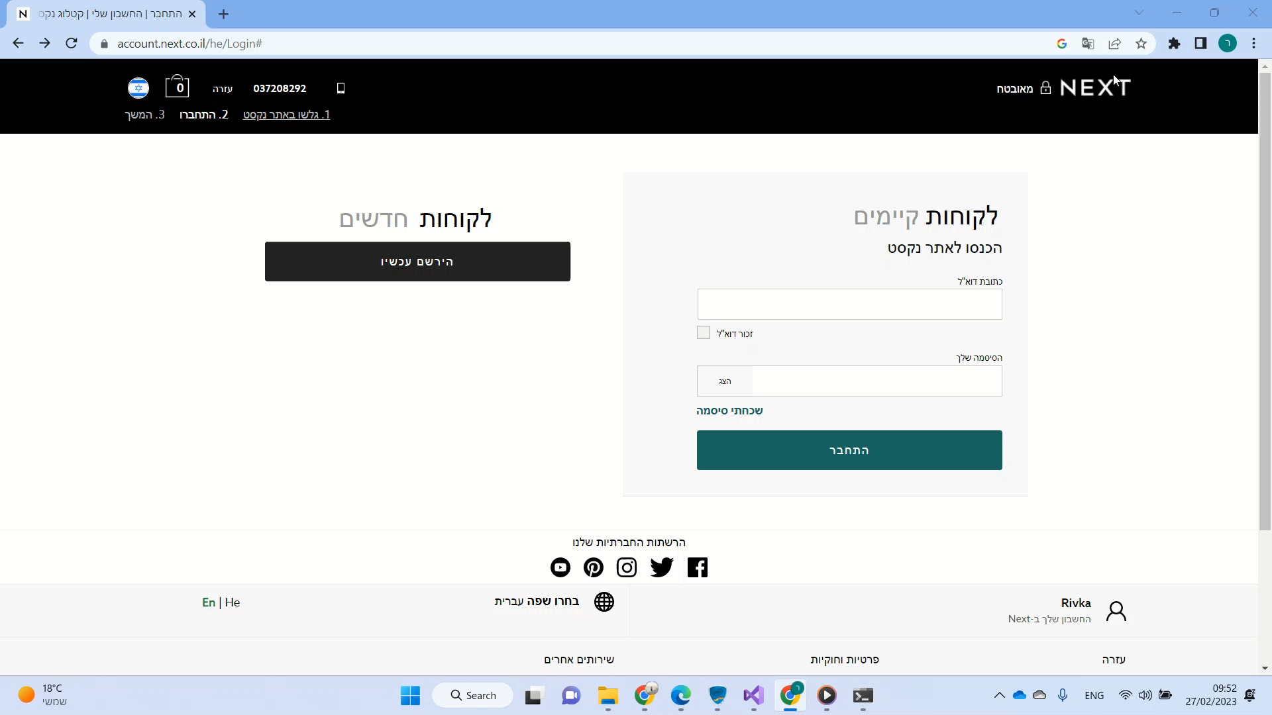

Slide 17
^{לחיצה על התוסף}
^{לא כניסה או הרשמה}
^{עמוד כניסה או הרשמה}
הודעה שזהו לא עמוד כניסה או הרשמה
^{משתמש לא רשום}
^{משתמש רשום}
^{sign up}
^{sign in}
^{הכנסת סיסמא ראשית ושמירה}
^{הזנת סיסמא ראשית}
אם סיסמא תקנית חזרה עמוד כניסה או הרשמה
^{סיסמא לא נכונה}
^{תוצג שגיאה וחזרה שלב אחורה}
^{סיסמא נכונה יוצגו 3 אופציות}
אם סיסמא לא באורך 8 תוצג הודעת שגיאה וחזרה שלב אחורה
^{הזנת שם משתמש וסיסמא אוטומטי}
^{יצירת סיסמא חזקה ע"י התוכנה}
^{יצירת סיסמא ע"י המשתמש}
אם קיים משתמש רשום במערכת יחזר הודעת שגייאה
לא קיים סיסמא או התרחשה שגיאה תצא הודעת שגיאה
אם שם המשתמש קצר מ20 או המשתמש שינה את הסיסמא לאורך שגוי תוצג שגיאת גודל
אם שם המשתמש קצר מ20 או הסיסמא באורך שונה מ8 תוצג שגיאת גודל
אם קיימת סיסמא והיא הגיעה בהצלחה יוזן שם המשתמש והסיסמא
אם התוכנה לא הצליחה ליצור סיסמא יוחזר שגיאה
אם התוכנה לא הצליחה ליצור סיסמא יוחזר שגיאה
אם הסיסמא לא נשמרה טוב תוחזר הודעה על כך
אם הסיסמא לא נשמרה טוב תוחזר הודעה על כך
אם שם המשתמש והסיסמא נשמרו בהצלחה תוצג הודעה על כך
אם שם המשתמש והסיסמא נשמרו בהצלחה תוצג הודעה על כך

Slide 18
TEE-java
User
Extension-client-javascrip
Host-server-c#

Slide 19
ערך מוחזר: | קוד חוזר: | משמעות: | קוד נשלח: | פונקציה:
0 אם לא התקבל הpassword הנכון “0,0” 1 אם כן התקבל הpassword הנכון “0,1” "0,2" אם יש שגיאה כשלהי | 0 | מקבל סיסמא של 8 תווים בדיוק ובודק אם היא הסיסמא הראשיות | 0 | Check Main Password(string password)
מחזיר מחרוזת עם 2 אלמנטים המחולקים בפסיק: שם משתמש, password “1,password,name” אם אין password קיים לאתר אז מחזיר“1,0” "1,1" אם יש שגיאה כלשהי | 1 | מקבל URL | 1 | retrieve_password_user(string url)
“2,1” אם הכל נשמר בצורה טובה "2,0" אם יש בעיה כלשהי | 2 | מקבל Url,pwd,usr | 2 | save_password_use(Url,pwd,usr);
מחזיר password רנדומלי באורך 8 כולל תו אחד מיוחד אות גדולה אות קטנה ומספר. “3,password” "3,0" אם יש בעיה כלשהי | 3 |  | 3 | autoGenPassword();
אם הוא נשמר בהצלחה מחזיר "4,1" אם הוא לא נשמר בהצלחה מחזיר "4,0" אם כבר קיים משתמש מחזיר "4,2" | 4 | מקבל סיסמא של 8 תווים ושומר אותה לapplet | 4 | new_user(pwd)

Slide 20
מבנה הזיכרון
סיסמא אישית: 11112222
כתובת של האתר | סיסמא | שם משתמש
https://www.kosher.com | KQnC=g8v | rivky@gmail.com
https://lib.biu.ac.il | 5E$ivppr | RivkaShachar
https://shop.super-pharm.co.il | P_J4ouFe | Atara
https://account.next.co.il | FdM5vje& | rivky@gmail.com
.... | ..... | .....

Slide 21
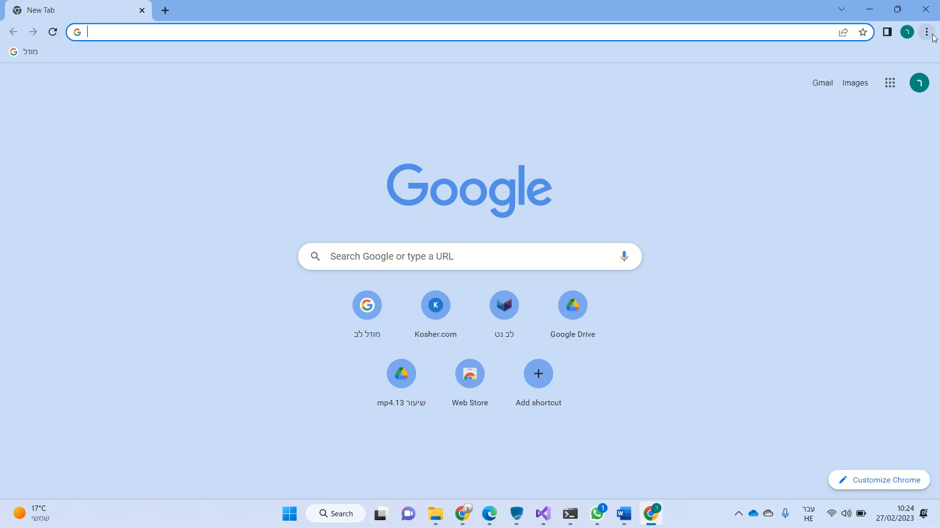

Slide 22
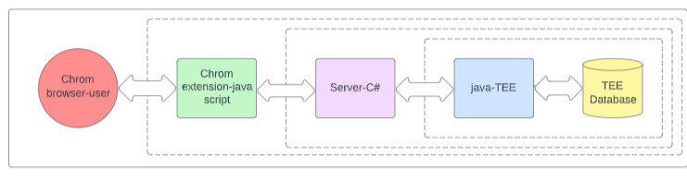

Slide 23
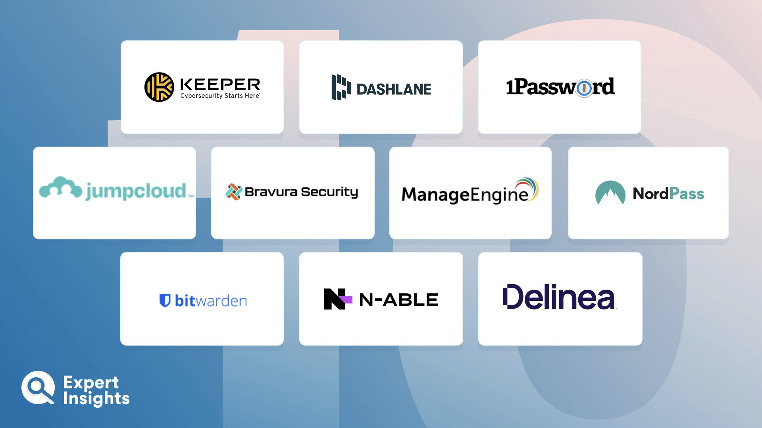

Slide 24
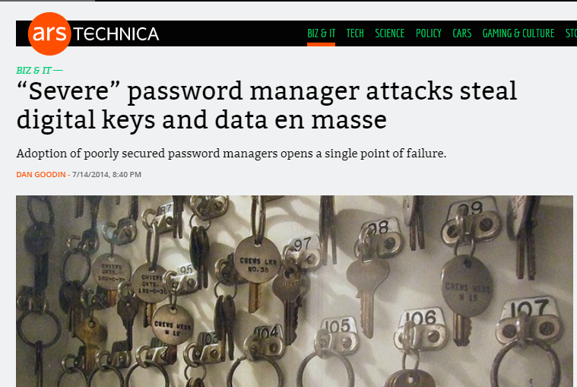

Slide 25


Slide 26


Slide 27


Slide 28
עמוד שער
המטרה שלנו למצוא דרך לנהל את הסיסמאות שלנו בצורה הבטוחה ביותר
הבעיה
סיסמאות חלשות
בעייתיות של סיסמאות חלשות והיכולת לפרוץ אותם
הבעייתיות של סיסמא זהה לכל האתרים
תעבורה ברשת סכנות
שמירה בזיכרון בעיה של פריצת מחשב ומערכת הפעלה
העובדה שהכול מסוכן אז מה בכל זאת ניתן לעשות?
הפתרון
DAL הסבר מזה ולמה הוא פתרון לבעיה

Slide 29
הפרויקט שלנו
הסבר מה הוא עושה
סרטון הדגמה כניסה והרשמה
סרטון הדגמה כניסה
דיאגרמה פעולות
תרשים זרימה של המידע
טבלת התיאום בין התוסף לשרת
מבנה הזיכרון
הדגמה של התקנת התוסף
ניתוח אבטחה של הפרויקט
פתרונות קיימים בשוק
היתרונות של הפרויקט שלי על פני מתחרים אחרים

Slide 30
יתרונות וחסרונות
יתרון שלא עובר ברשת
שלא שמור בזיכרון
שלאף אחד אין גישה לסיסמאות אפילו לא למתכנת
אבטחה של הפרויקט
חסרונות באבטחה שבתוך הרשת הביתית לא מוגן
להוסיף חסרונות
רעיונות עתידיים
עמוד תודה רבה ואם יש שאלות

